Slide 1
مقاييس التشتت للتوزيع التكراري(الانحراف المتوسط ، معامل التغير ، مقياس الالتواء)
م.امل حسن محمد ياسين

Slide 2
اهداف المحاضرة
بنهاية هذه المحاضرة يجب ان يكون الطالب ملماً ب:
كيفية حساب الانحراف المتوسط من جدول التوزيع التكراري.
كيفية حساب معامل التغير من جدول التوزيع التكراري.
كيفية حساب مقياس الالتواء.
معرفة تحديد نوعية مقياس الالتواء.

Slide 3
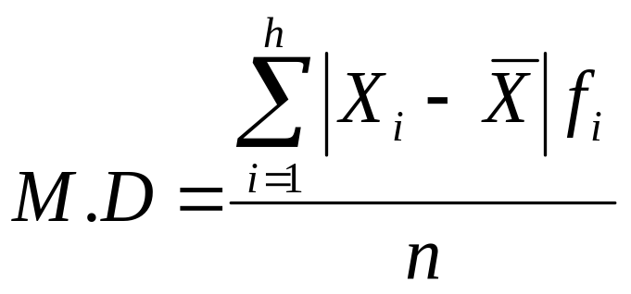
الانحراف المتوسط للتوزيع التكراري ذو الفئات
تعريف: اذا كانت مراكز فئات توزيع تكراري هي x1,x2,…,xh وكانت التكرارات المقابلة لها f1,f2,…,fh فان انحرافها المتوسط يكون:

Slide 4


الانحراف المتوسط للتوزيع التكراري ذو الفئات
مثال(1):
من الجدول التكراري التالي احسبي الانحراف المتوسط:
الفئات | التكرارات (fi) | Xi | Xifi
30 – 34 | 10 | 32 | 320 | 8.4 | 84
34 – 38 | 25 | 36 | 900 | 4.4 | 110
38 – 42 | 30 | 40 | 1200 | 0.4 | 12
42 – 46 | 20 | 44 | 880 | 3.6 | 72
46 – 50 | 10 | 48 | 480 | 7.6 | 76
50 - 54 | 5 | 52 | 260 | 11.6 | 58
المجموع | 100 |  | 4040 |  | 412

Slide 5
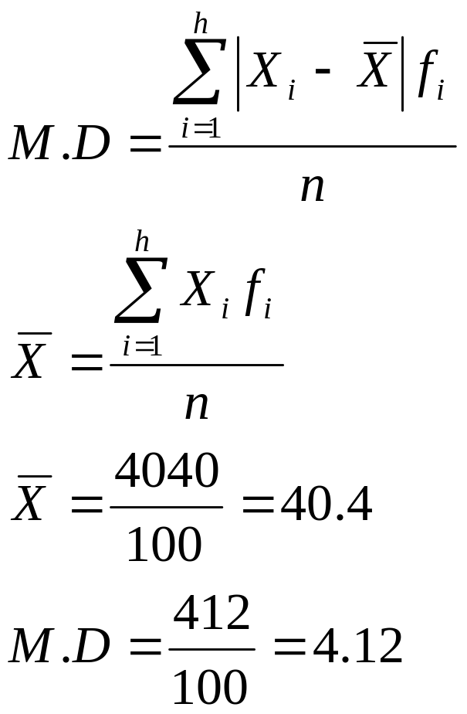
الانحراف المتوسط للتوزيع التكراري ذو الفئات
الحل:

Slide 6
مثال (2):
اوجدي الانحراف المتوسط للجدول التكراري التالي:
الفئات | التكرارات (fi) | مركز الفئة (xi) | xifi
5 - 10 | 20 | 7.5 | 150 | 5.8 | 116
10 - 15 | 12 | 12.5 | 150 | 0.8 | 9.6
15 - 20 | 8 | 17.5 | 140 | 4.2 | 33.6
20 - 25 | 10 | 22.5 | 225 | 9.2 | 92
المجموع | 50 |  | 665 |  | 251.2

Slide 7
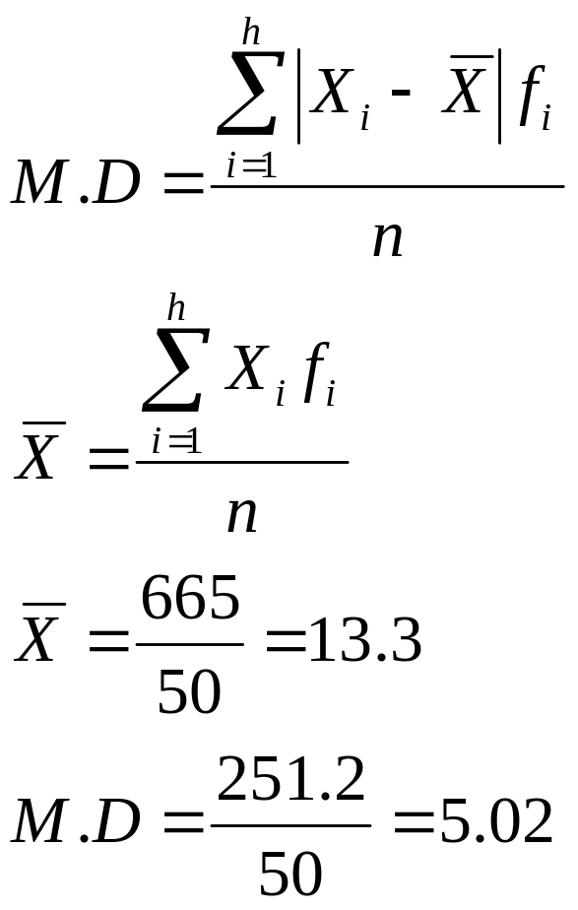
الانحراف المتوسط للتوزيع التكراري ذو الفئات
الحل:

Slide 8
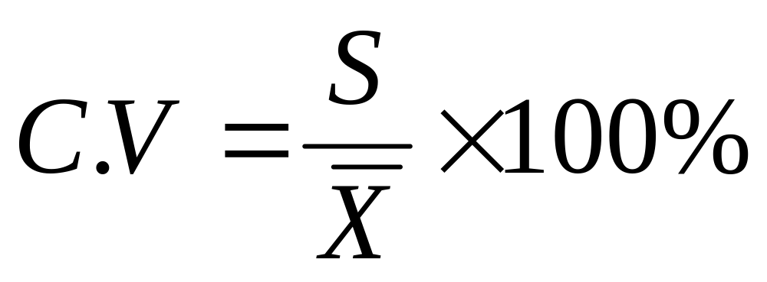
معامل التغير للتوزيع التكراري ذو الفئات
قانون معامل التغير :

Slide 9
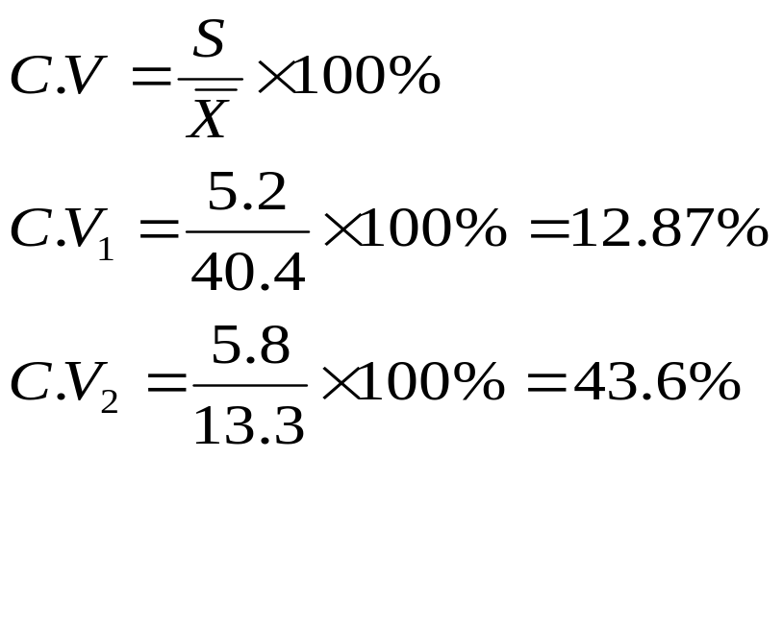
معامل التغير للتوزيع التكراري ذو الفئات
مثال(3):
اذا كان لدينا توزيع تكراري وسطه الحسابي 40.4 وانحرافه المعياري 5.2 وتوزيع اخر وسطه الحسابي 13.3 وانحرافه المعياري 5.8 أي التوزيعين اكثر اختلافاً
المجموعة (2) اكثر اختلافاً من المجموعة (1)

Slide 10
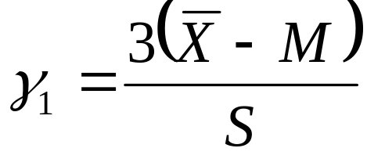
مقياس الالتواء
تعريف:
نعرف مقياس الالتواء لتوزيع تكراري او مجموعة من البيانات بالمعادلة:
ويستفاد من مقياس الالتواء في امرين:
معرفة نوعية التواء التوزيع التكراري.
المقارنة بين التواء توزيعين تكراريين او مجموعتين من البيانات

Slide 11
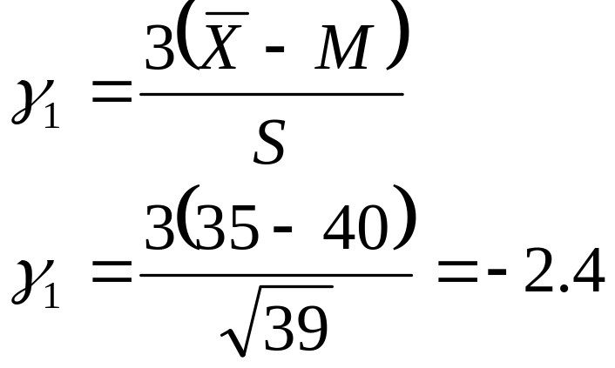
مقياس الالتواء
مثال(4):
توزيع تكراري وسطه الحسابي 35 والوسيط 40 والتباين 39 اوجد مقياس الالتواء؟مع تحديد نوعة؟
نوعه : سالب الالتواء أي ملتوي الى اليسار

Slide 12
مقياس الالتواء
ملحوظة:
اذا كانت نتيجة مقياس الالتواء موجبة هذا يعني ان التوزيع موجب الالتواء (أي ملتوي الى اليمين)
اذا كانت نتيجة مقياس الالتواء سالبة هذا يعني ان التوزيع سالب الالتواء (أي ملتوي الى اليسار)
اذاكانت نتيجة مقياس الالتواء صفراً هذا يعني ان التوزيع متماثل.

